Slide 1
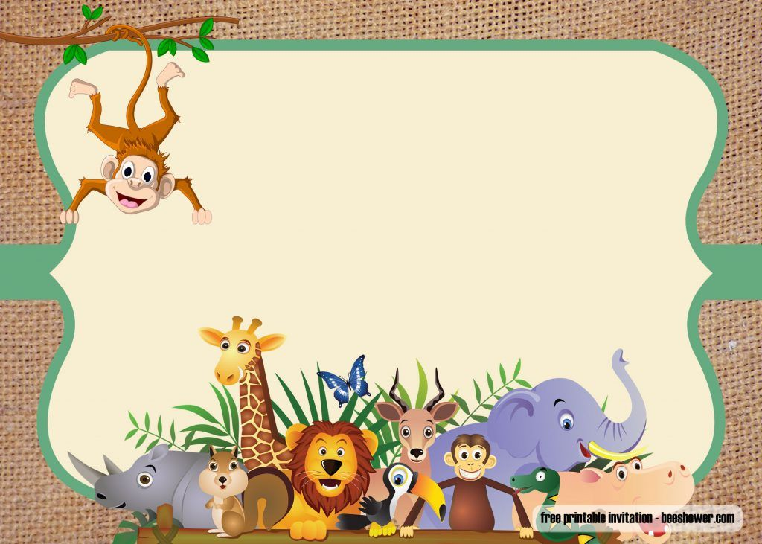
HOẠT ĐỘNG KHÁM PHÁ
Tìm hiểu một số loài thú
(Hươu cao cổ, voi, hổ, sư tử)
Lứa tuổi: Mẫu giáo nhỡ
Giáo viên: Trần Thị Thúy Nga

Slide 2

Mục tiêu bài học
1. Kiến thức:
Trẻ biết tên gọi của một số con vật: Hươu cao cổ, voi, hổ, sư tử và biết môi
trường sống (Sống trong rừng hoặc trong vườn thú), thức ăn (ăn chuối, các loại lá cây, thịt....), sinh sản,vận động, đặc điểm đặc trưng của cỏc con vật: Hươu, voi, hổ, sư tử: Có 4 chân, có đuôi....
2. Kỹ năng:
- Trẻ có kỹ năng quan sát, ghi nhớ các đặc điểm của các con vật (Hươu cao cổ,
voi, hổ, sư tử)
- Trẻ trả lời câu hỏi của cô to, rõ ràng, mạch lạc.
- Trẻ có kỹ năng phối hợp nhóm để chơi trò chơi.
- Trẻ chơi trò chơi thành thạo, đúng luật.
3. Thái độ:
- Trẻ biết yêu quý các con vật

Slide 3
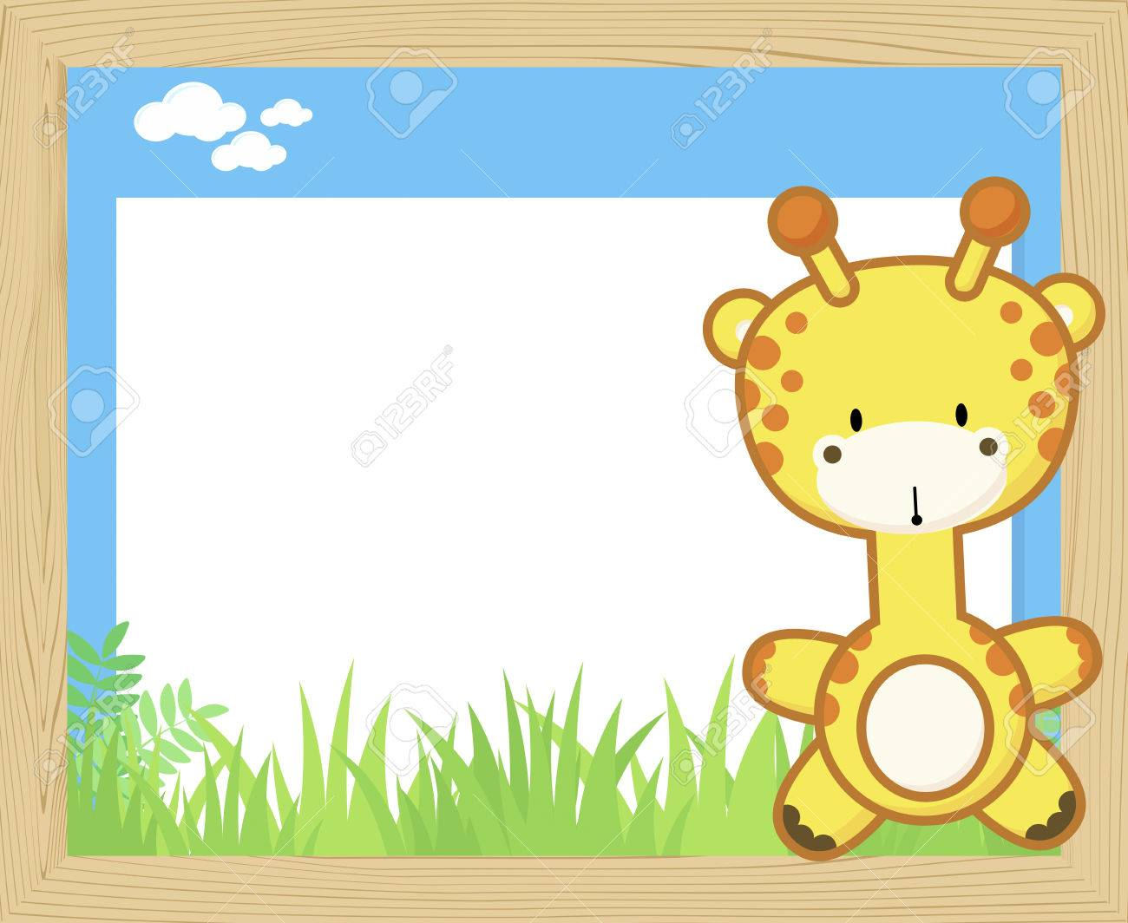
Khám phá
con hươu cao cổ

Slide 4
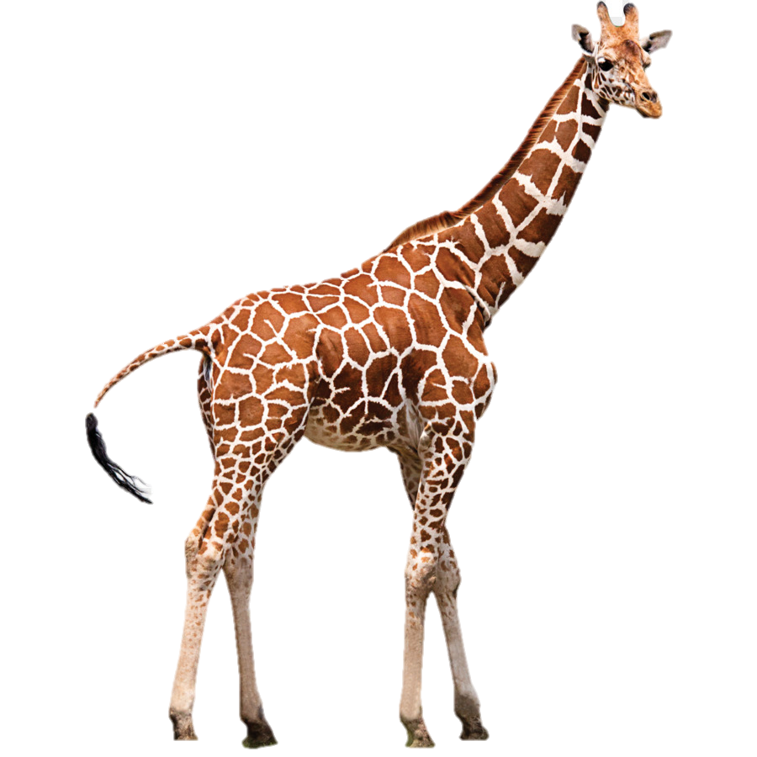
Con hươu cao cổ có đặc điểm gì?
Con hươu cao cổ sống ở đâu?
Trên thân hươu cao cổ có gì?
Con hươu cao cổ thích ăn gì?
Con hươu cao cổ sinh sản như thế nào?
Hươu cao cổ là động vật hiền lành hay hung dữ? Con gì cũng ăn lá cây giống con hươu?

Slide 5
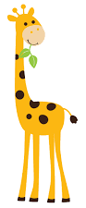
Hươu cao cổ có đặc điểm
Có đầu, thân, đuôi, cổ dài, có 4 chân,
chân có móng, lưng có đốm, hươu đẻ
con, hươu sống trong rừng, thích ăn lá
cây ở trên cao, đuôi dài,..

Slide 6
Khám phá
con voi

Slide 7
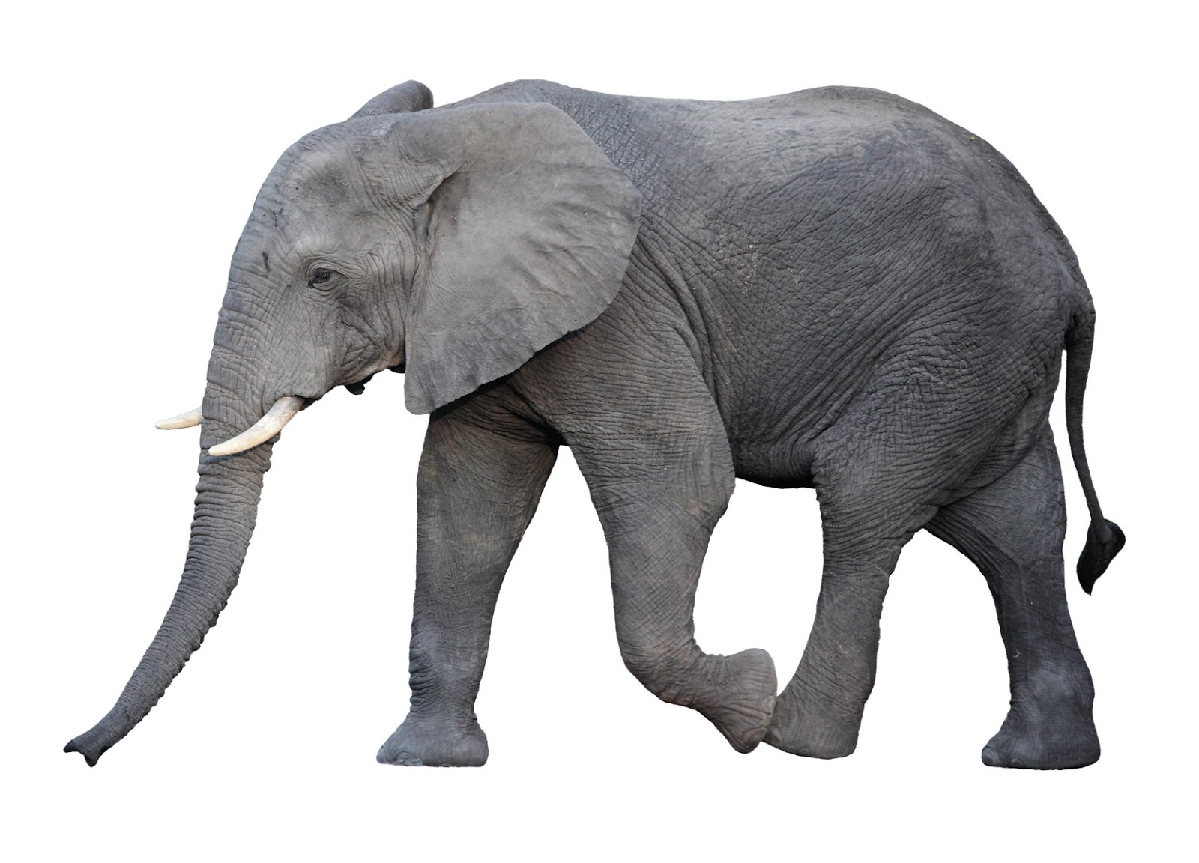
Các con nhìn thấy con voi ở đâu?
Con voi có đặc điểm gì?
Voi dùng vòi để làm gì?
Con voi là động vật như thế nào?
Ngoài sống trong rừng, trong các công viên, chúng mình còn hay thấy voi ở đâu nhỉ?

Slide 8

Con voi có 4 chân, có đuôi dài,
voi sống trong rừng, voi đẻ con
và rất thích ăn mía....

Slide 9

Khám phá
con hổ

Slide 10
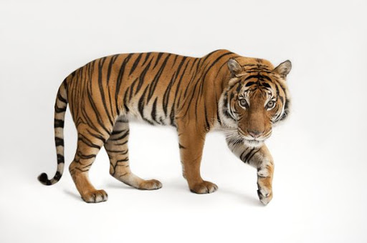
Hổ sống ở đâu?
Hổ có đặc điểm gì?
Hổ có bộ lông màu gì?
Con hổ thích ăn gì?

Slide 11

Hổ có đầu, thân, đuôi,
có 4 chân, sống trong rừng, đẻ con,
thích ăn thịt các loài động vật.....

Slide 12

Khám phá
con sư tử

Slide 13
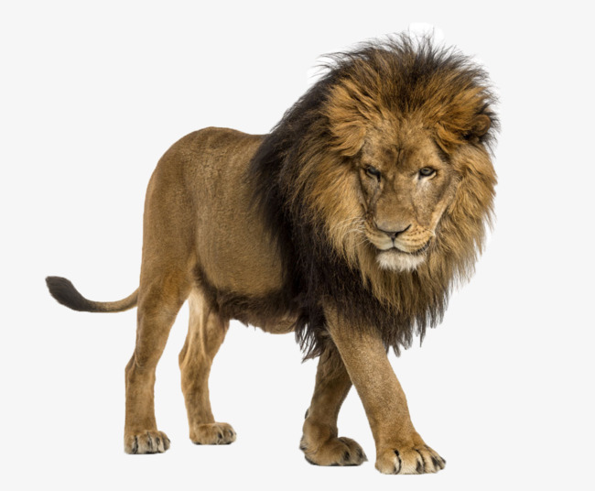
Sư tử có đặc điểm gì?
Sư tử có bộ lông màu gì?
Sư tử là loài động vật hung dữ hay hiền lành?
Sư tử còn được gọi là gì?

Slide 14

Sư tử có 4 chân, sống trong rừng,
đẻ con, là động vật ăn thịt.....

Slide 15

Các con ạ! Xung quanh chúng ta có rất nhiều các loài động
vật khác nhau. Mỗi loài đều có những đặc điểm, đặc trưng,
môi trường sống khác. Có loài vật rất hung dữ, nhưng cũng
có loài vật rất hiền lành, gần gũi với chúng ta. Nhưng loài
vật nào cũng mang lại cho con người chúng ta rất nhiều
những lợi ích khác nhau. Vậy nên chúng ta hãy luôn bảo vệ,
yêu quý chúng!

